Slide 1
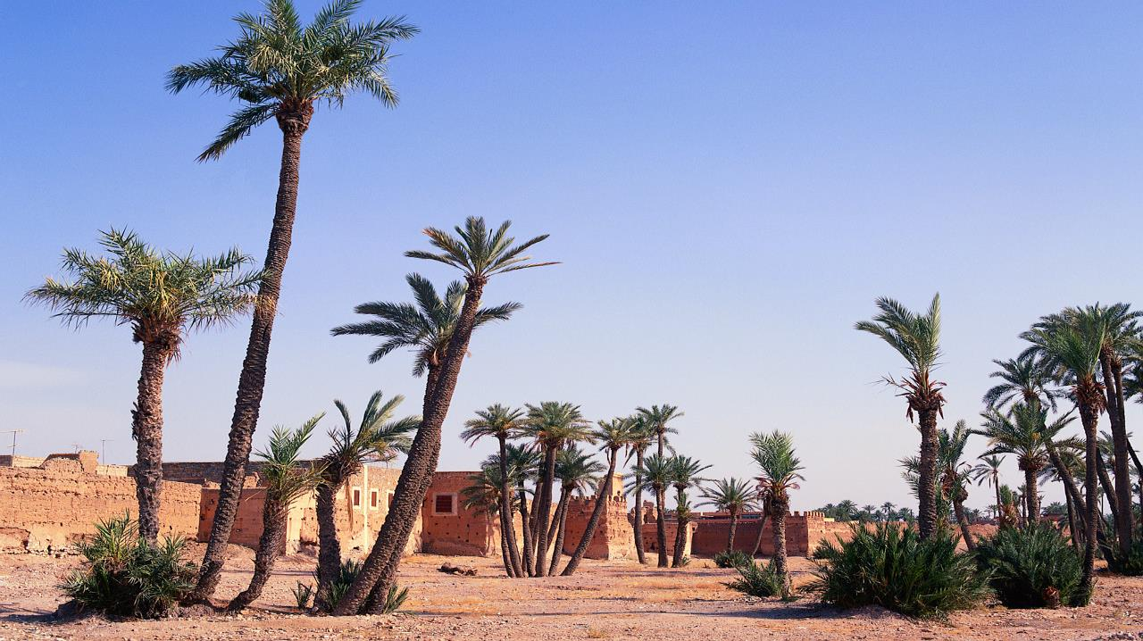

Je compose pour vous avec ma douce et fidèle amie
Mais attention , c’est au Maroc
mais sur de l’humour mdr !
N° 1 par Lande

Slide 2
Essayez de ne pas en rire ?
Mais , c’est pas de leurs
fautes !

Slide 3
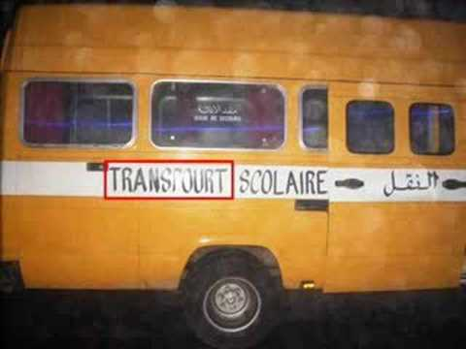

Slide 4
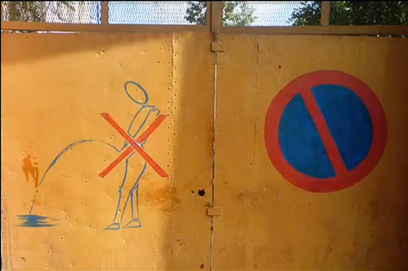

Slide 5
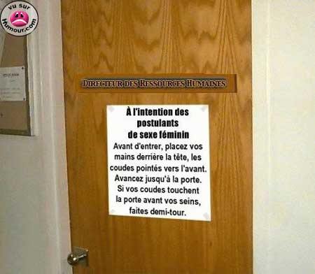

Slide 6


Slide 7


Slide 8
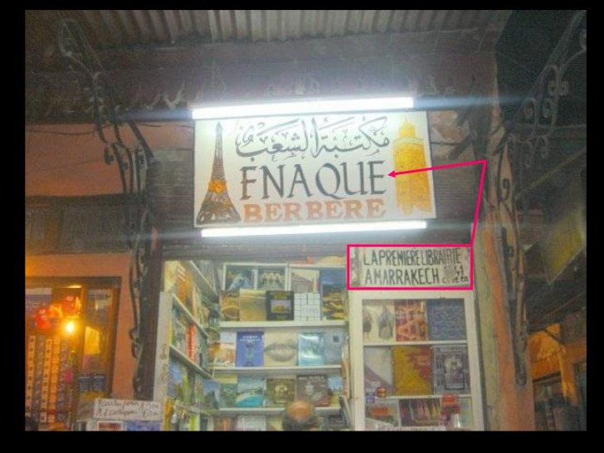

Slide 9
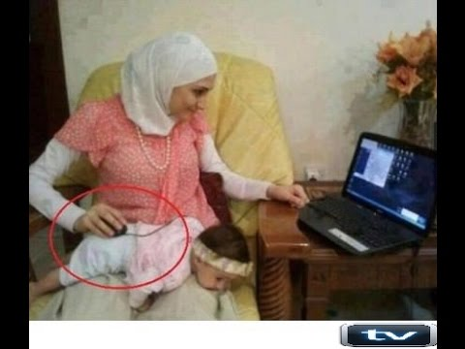

Slide 10
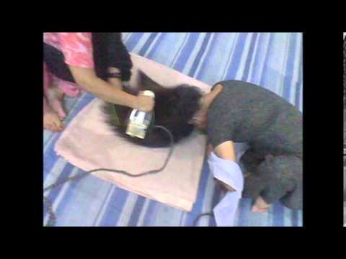

Slide 11


Slide 12
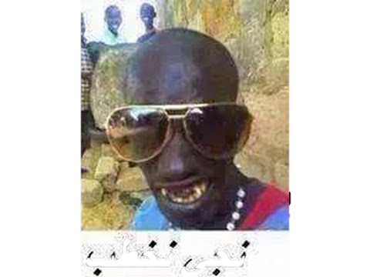

Slide 13
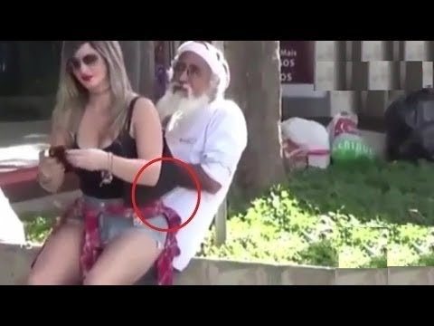

Slide 14
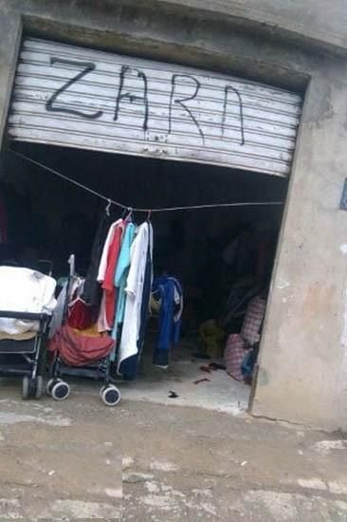

Slide 15
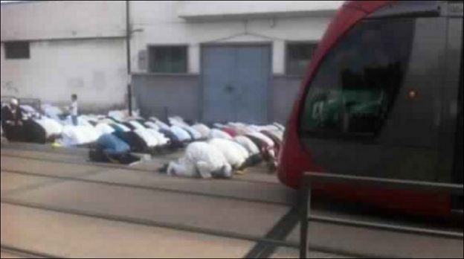

Slide 16
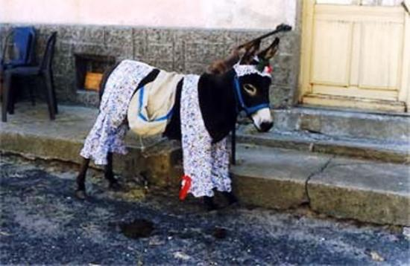

Slide 17
Je compose pour vous avec ma douce et fidèle amie
C’était
Mais attention , c’est au Maroc
Mais sur de l’humour mdr !
par Lande

